Slide 1
29.APRILL 2022
ROELA RAHVAMAJA

Slide 2
KES ME OLEME?
MTÜ Partnerid on asutatud 4.mail 2006.a. 28 liikme poolt.
29.04.22 seisuga on Partneritel liikmeid kokku 57, neist KOV 4, MTÜ 31 ja 22 ettevõtjat
Tegevuspiirkond: Rakvere vald, osaliselt Haljala, Vinni ja Viru-Nigula vallad
01.01.22 seisuga elas meie tegevuspiirkonnas 16 954 inimest.
n Partneritel liikmeid kokku 54, neist KOV 4, MTÜ 31 ja 19 ettevõtjat
Tegevuspiirkonna elanike arv 01.01.2020 seisuga on 16 951.
PARTNERID: endised Haljala, Kunda, Rakvere, Sõmeru, Vinni ja Viru-Nigula vallad.
Haldusreformi järgselt on meie tegevuspiirkond kaetud Rakvere valla ja osaliselt Haljala, Vinni ja Viru-Nigula valdade territooriumiga.
on asutatud 4.mail 2006.a. 28 liikme poolt.
09.03.2020 seisuga on Partneritel liikmeid kokku 54, neist KOV 4, MTÜ 31 ja 19 ettevõtjat
Tegevuspiirkonna elanike arv 01.01.2020 seisuga on 16 951.
PARTNERID: endised Haljala, Kunda, Rakvere, Sõmeru, Vinni ja Viru-Nigula vallad.
Haldusreformi järgselt on meie tegevuspiirkond kaetud Rakvere valla ja osaliselt Haljala, Vinni ja Viru-Nigula valdade territooriumiga.

Slide 3
MEIE EESMÄRGID 2014-2022
kohaliku elu arendamine,
tegevuspiirkonna elanike heaolu suurendamine,
elukeskkonna parandamine,
maaelu säilimisele ja taaselustamisele, tasakaalustatud ning säästvale arengule kaasaaitamine,
sotsiaalse sidususe suurendamine,
maamajanduse ning tööhõive eelduste arendamine.
Partnerite strateegia 2014-2020 kinnitati 27.10.15 üldkoosolekul ja strateegia 2014-2022 muudatus kinnitati 25.06.21 üldkoosoleku poolt.

Slide 4
VISIOON: Aastal 2022 on MTÜ Partnerid tegevuspiirkonnas partnerlusel põhinev elamisväärne elukeskkond, konkurentsivõimeline ettevõtlus ja jätkusuutlikud kogukonnad
EELARVE KOKKU: 4 063 615 eurot
s.h. Partnerid 20% 781 359 eurot
Projektid 80% 3 125 434 eurot
Taastevahendid 156 823 eurot
VALDKOND 1: Elukeskkonna arendamine 56% 1 826 054 eurot
s.h. M 1.1 Elukeskkonna investeeringud 43% 1 423 427 eurot
M 1.2 Kohaliku kultuuri arendamine 13% 402 627 eurot
VALDKOND 2: Ettevõtluse arendamine 35% 1 160 874 eurot
s.h. M 2.1 Ettevõtluse investeeringud 33% 1 083 334 eurot
M 2.2 Ettevõtlikkuse ja konkurentsivõime tõstmine 2% 77 540 eurot
VALDKOND 3: Koostöö arendamine 5% 138 505 eurot
VALDKOND 4: Taastevahendid 156 823 eurot

Slide 5
L-VIRU TEGEVUSRÜHMADE EELARVED
2015-2022
TR EELARVE EL.ARV EELARVE PROJEKTID TOETUS
01.01.15
ARENDUSKODA 3 685 160 14 320 2 253 252 90 1 665 930
PAIK 2 945 067 11 089 2 945 067 159 2 075 195
PARTNERID 3 282 257 17 475 3 282 257 181 2 361 465
VIKO 2 599 023 2 495 844 882 47 711 909

Slide 6
EELARVE KOKKU: 3 125 434 eurot
Määratud projektitoetusi 17.04.22 seisuga - 2 358 431 eurot
Projektitoetuste eelarve jääk seisuga 17.04.22 - 767 003 eurot
2022.a. eelarve - 763 600 eurot
Väljamakstud projektitoetusi seisuga 17.04.22.a.
m 1.1 - 1 037 926
m 1.2 - 310 954
m 2.1 - 701 012
m 2.2 - 39 999
m 3 - 85 685
KOKKU: 2 175 576
% 69, 61
Partnerid - 552 000 - 70,65%
KOKKU: 2 727 576
% 83,10
Notes:
2016-2021 Ülemineku periood KOKKU 2016-2022
Tegevusgrupp 592 751,26 188 607,62 781 358,88
Projektid 2 371 003,01 754 430,50 3 125 433,51
Taastevahendid 0 156 822,92 156822,92 3 282 256,43
KOKKU: 2 963 754,27 1 099 861,04 4 063 615,31

Slide 7
Esitatud taotlused 2015-2021
KOV Kokku Partnerid PRIA % Loobus Rahastatud Määratud toetus
Haljala 34 18 17 50 1 16 239 944,81
Rakvere 109 61 61 56 3 58 724 279,43
Viru-Nigula 64 48 48 75 1 47 700 923,48
Vinni 79 50 49 62 2 47 525 095,36
Partnerid 13 13 13 100 0 13 171 221,74
KOKKU: 299 190 188 63 7 181 2 361 464,82

Slide 8
Toetus 1 euro kohta 2015-2021
KOV Liikmemaks Määratud toetus 1 euro tootlikkus
HALJALA 12 470 239 944,81 19,24
RAKVERE 16 533 724 279,43 43,81
VINNI 12 437 525 095,36 42,22
VIRU-NIGULA 16 684 700 923,48 42,01

Slide 9
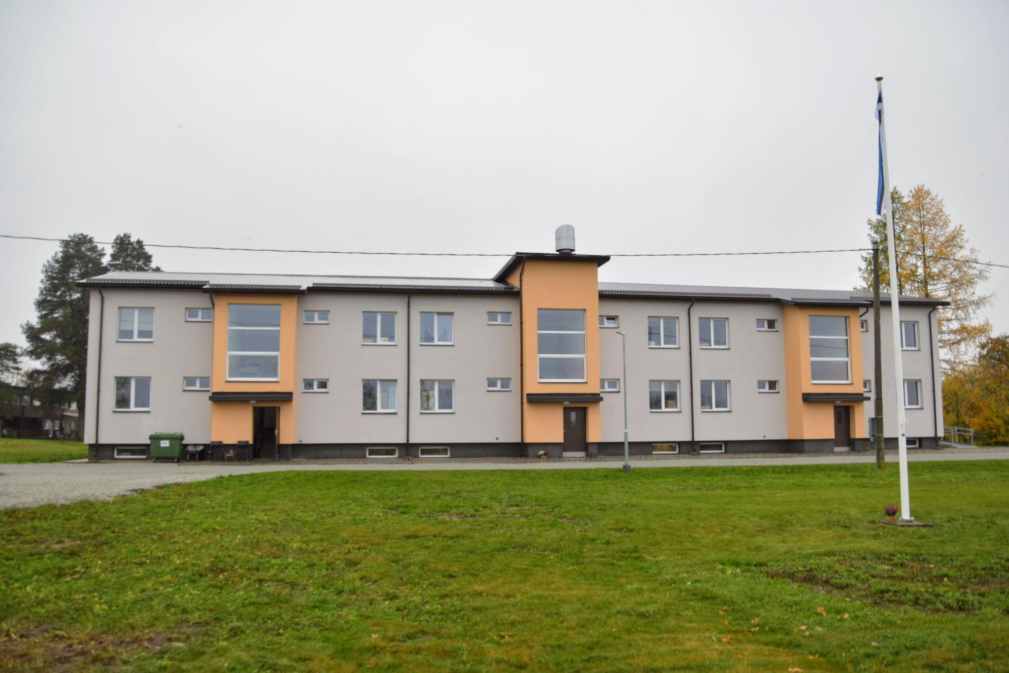
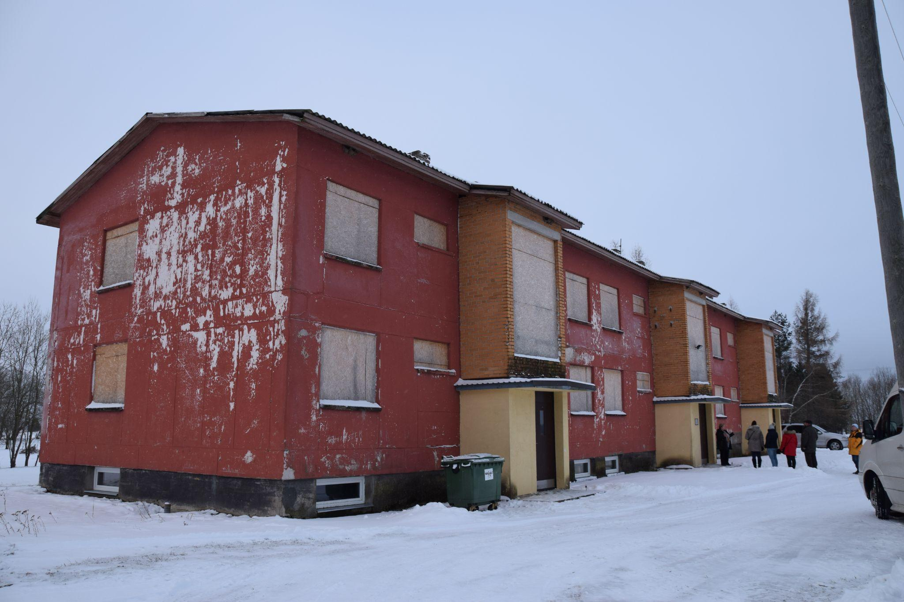
Erivajadusega inimeste rehabilitatsioonikeskus - MTÜ Johanna

Slide 10
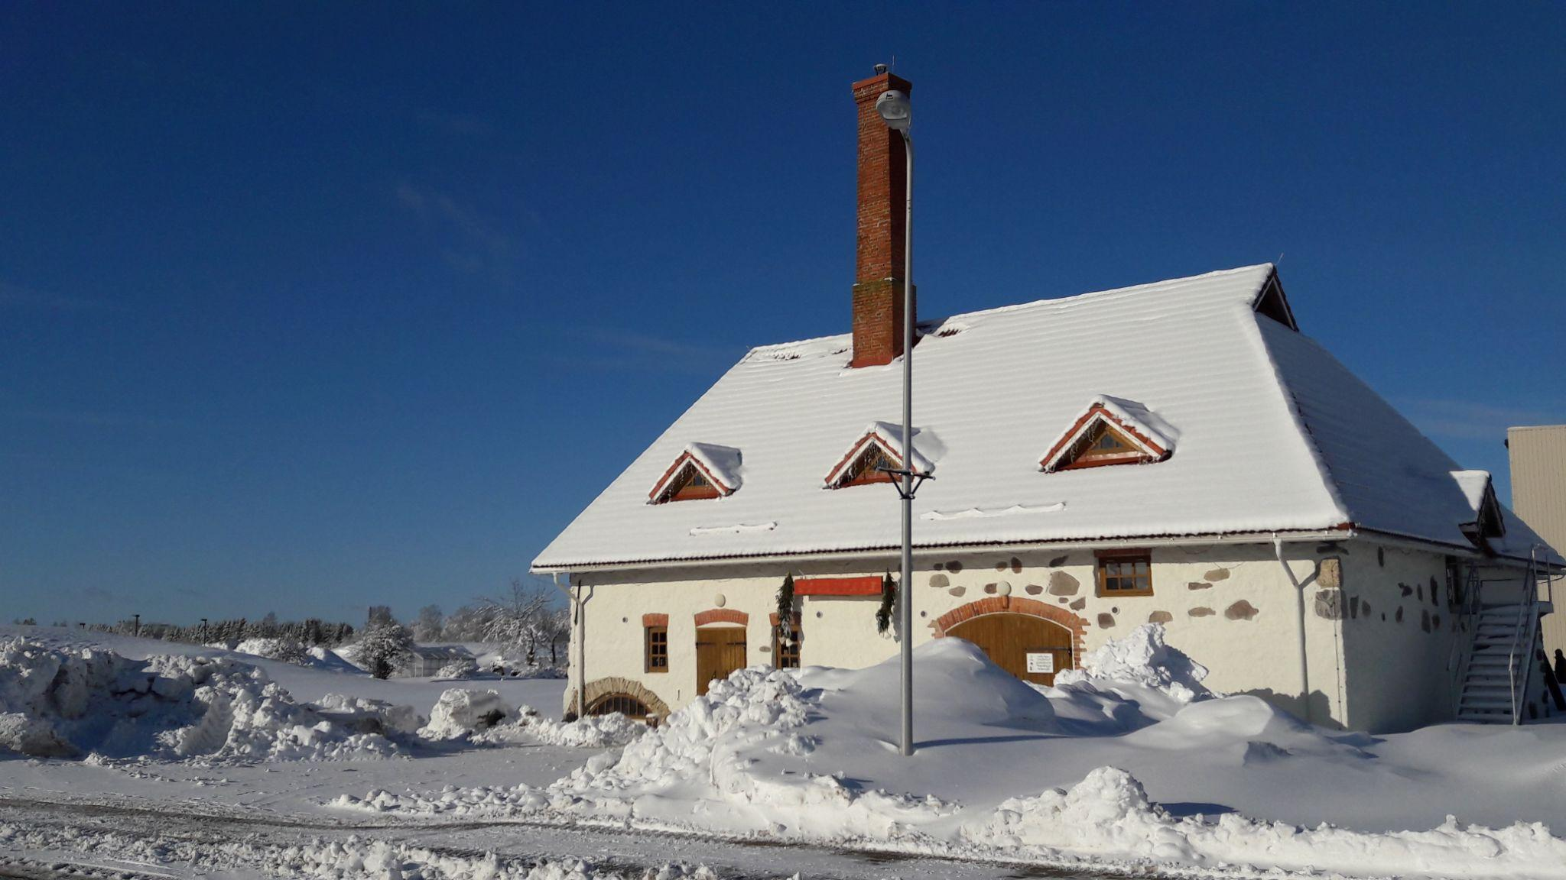
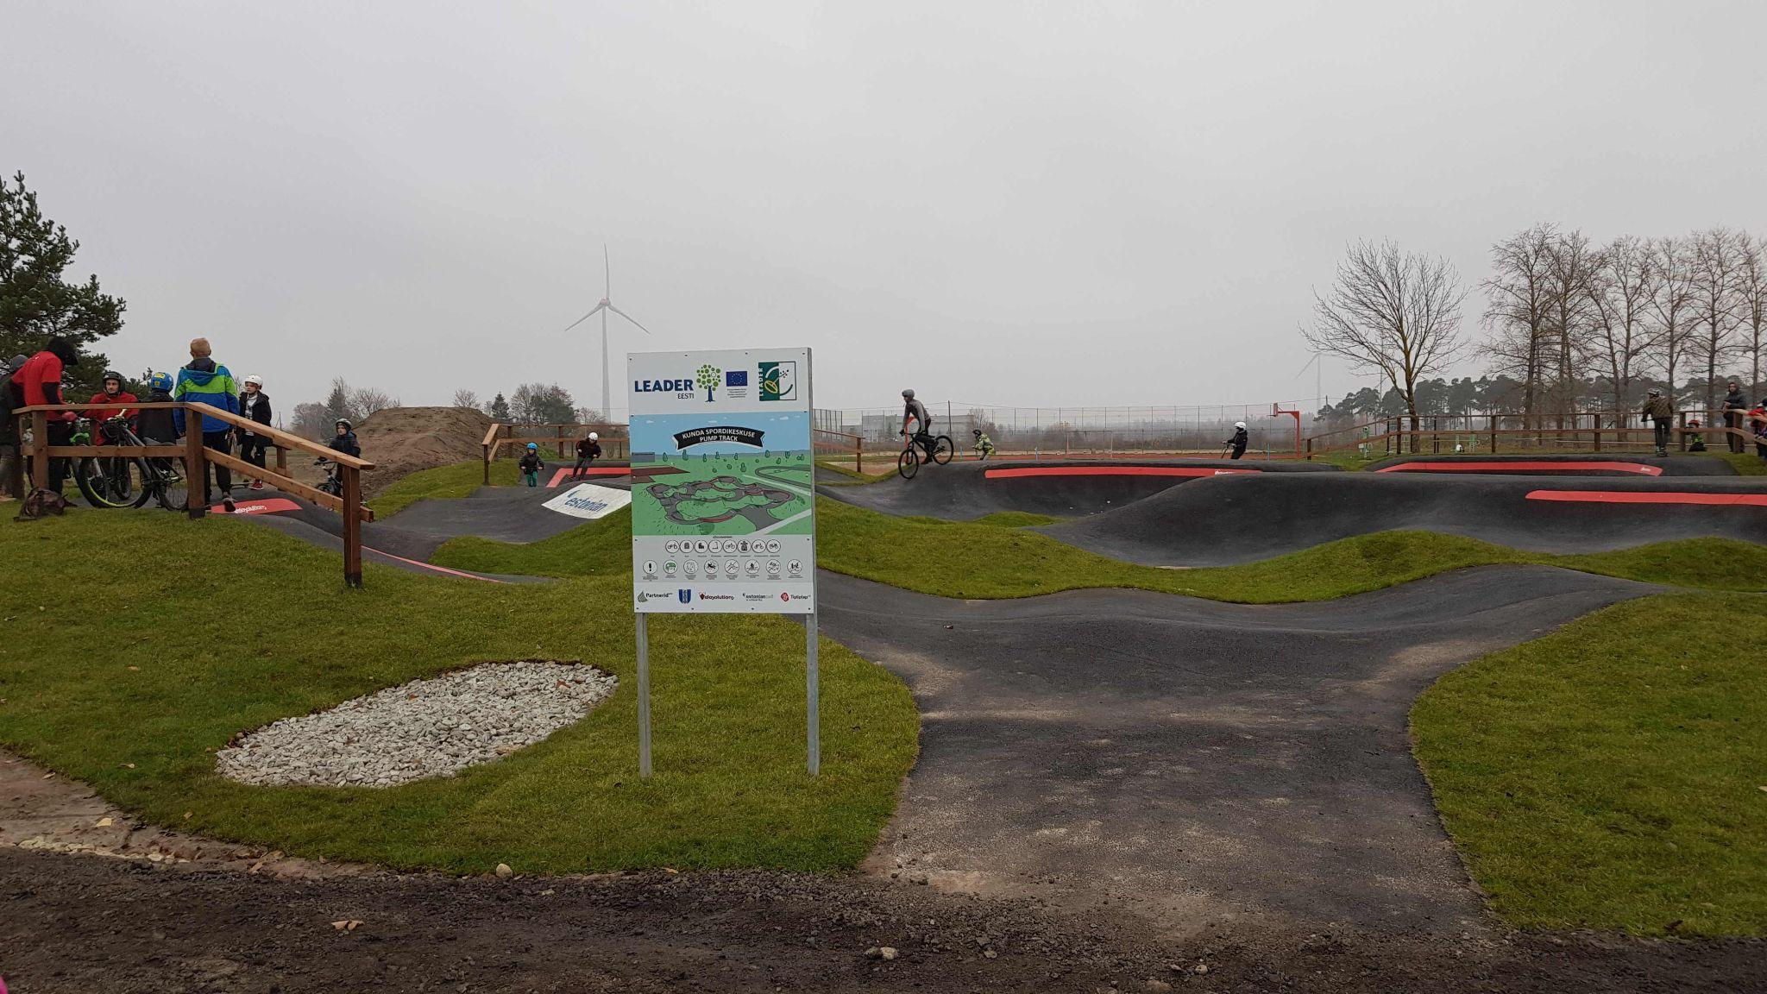
Sõmeru Looduse- ja Tehnikamaja - MTÜ “Sõmeru Start”
Kunda pump track - Viru-Nigula Vallavalitsus

Slide 11
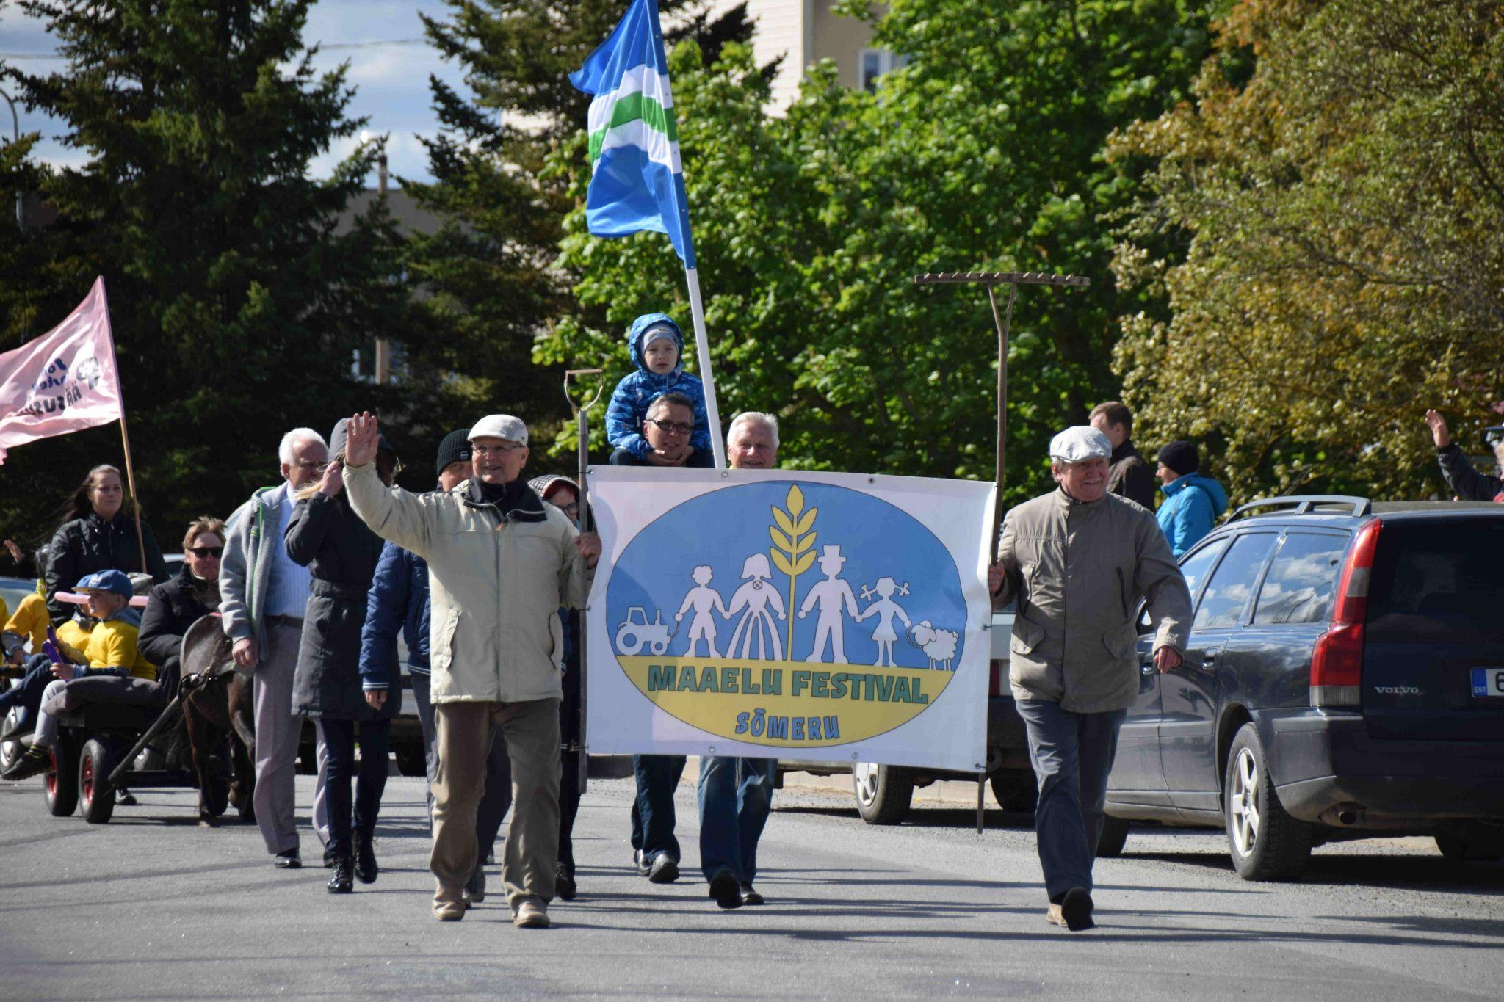
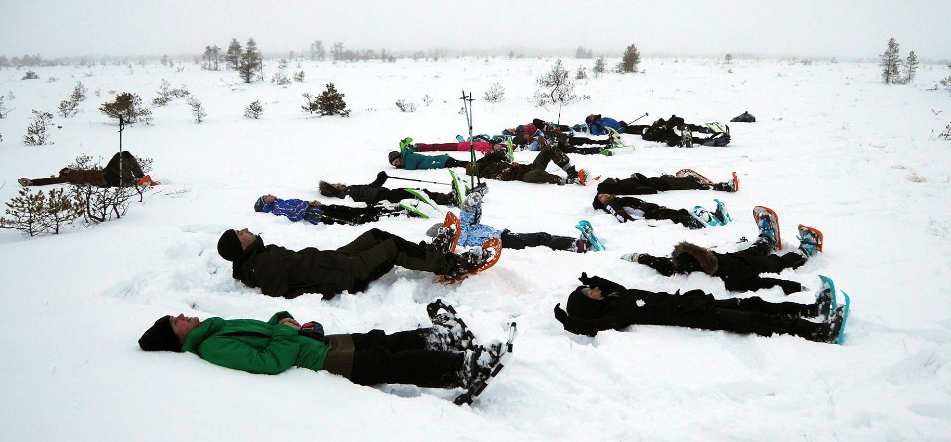
Sõmeru Maaelufestival - Rakvere Vallavalitsus
Noorte seikluse ja tervise projektid - MTÜ “Sõmeru Start”

Slide 12
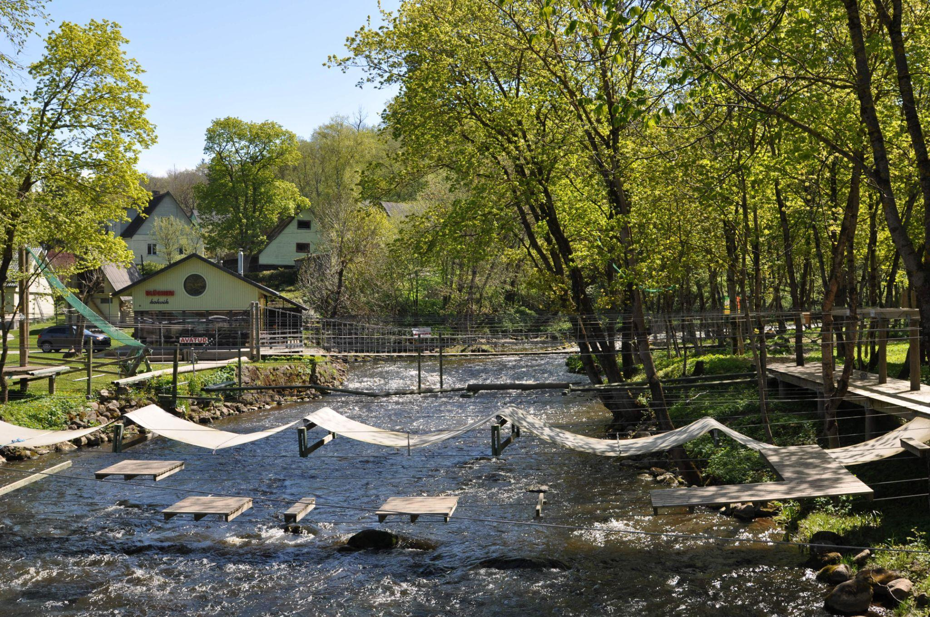
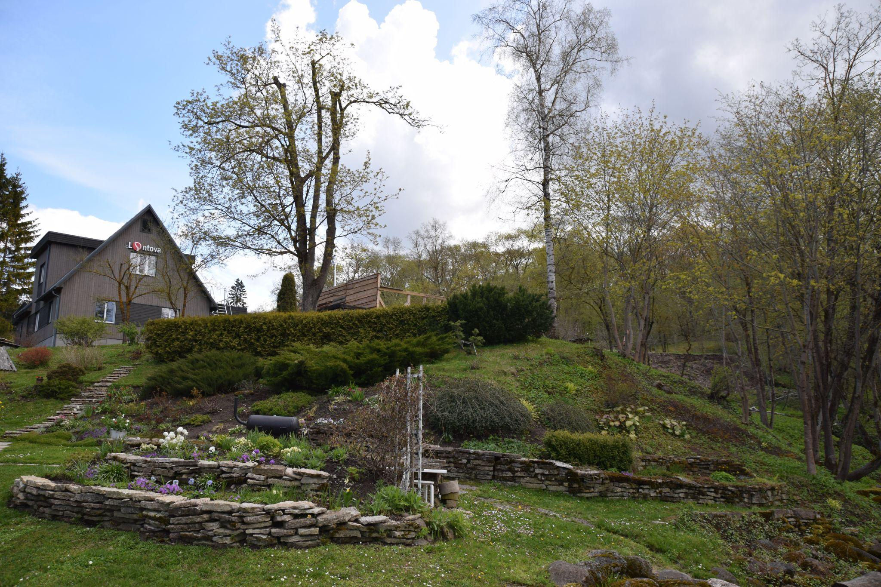
Lontova seikluspark ja puhkemaja - OÜ TT Lontova

Slide 13
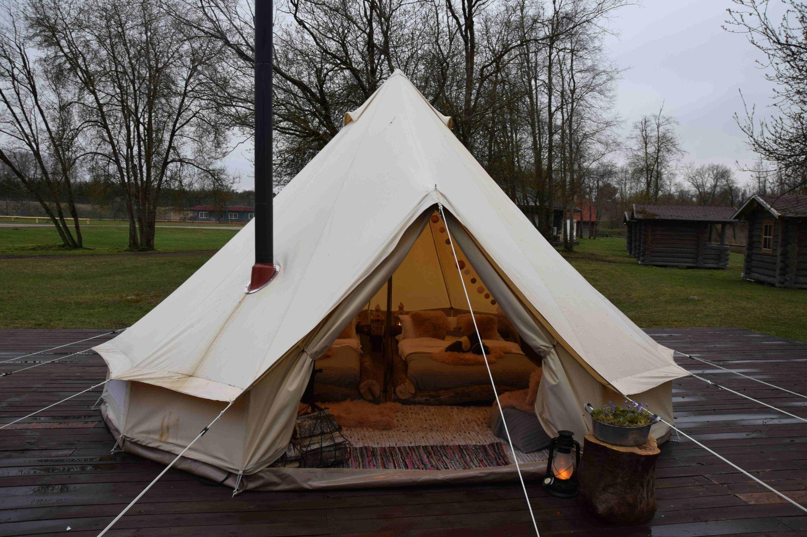
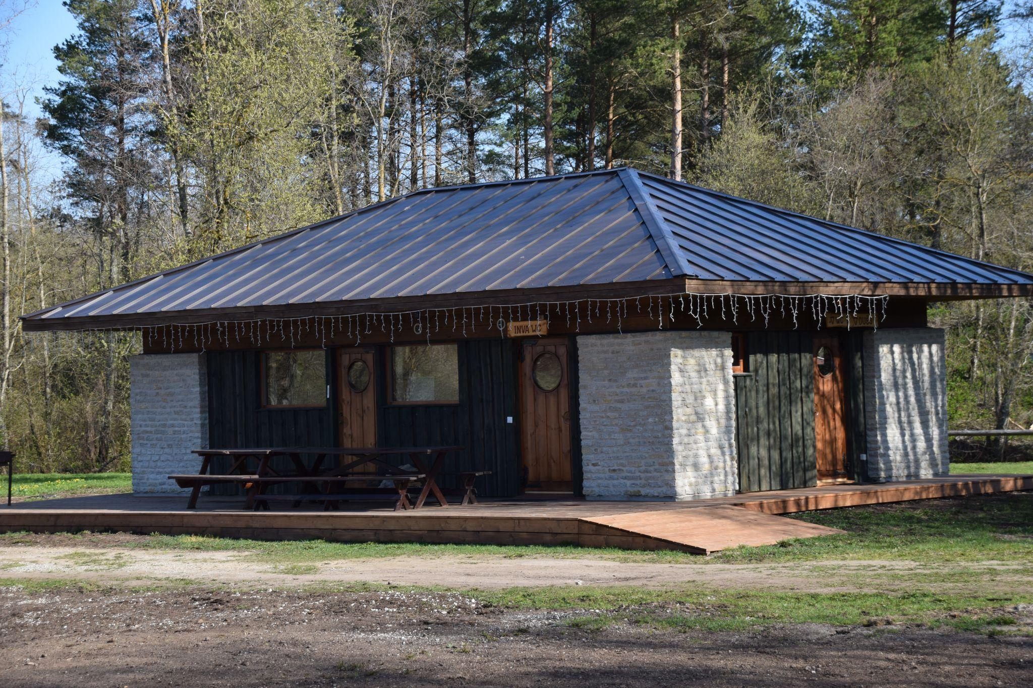
OÜ Lammasmäe Puhkekeskus
Luksuslik telkmajutus
Olmehoone

Slide 14
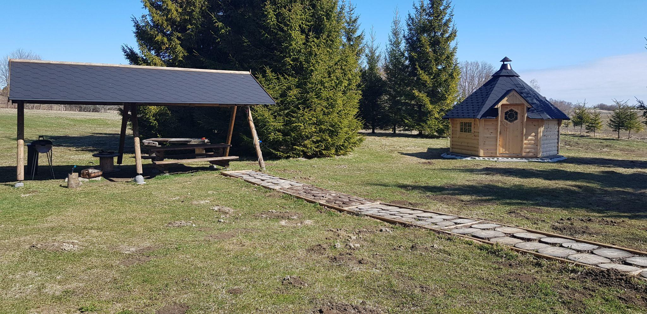
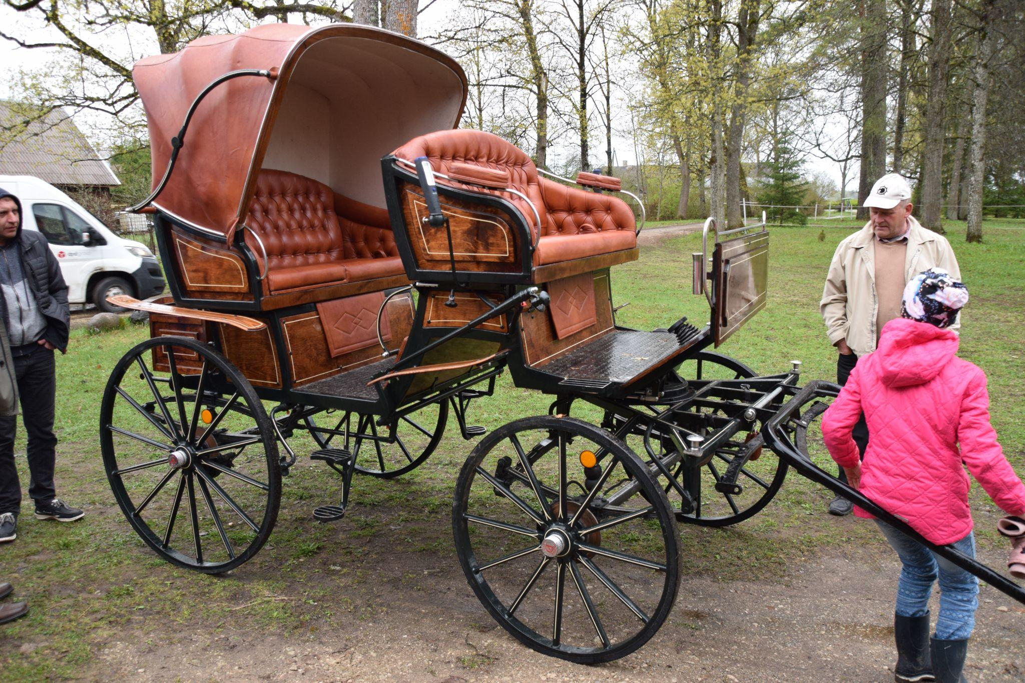
Grillkoda - Hiiemäe OÜ
Hobukaarik - OÜ Art Dessert

Slide 15
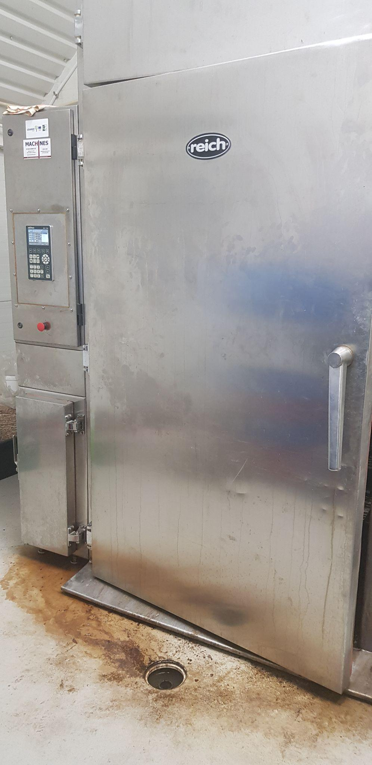
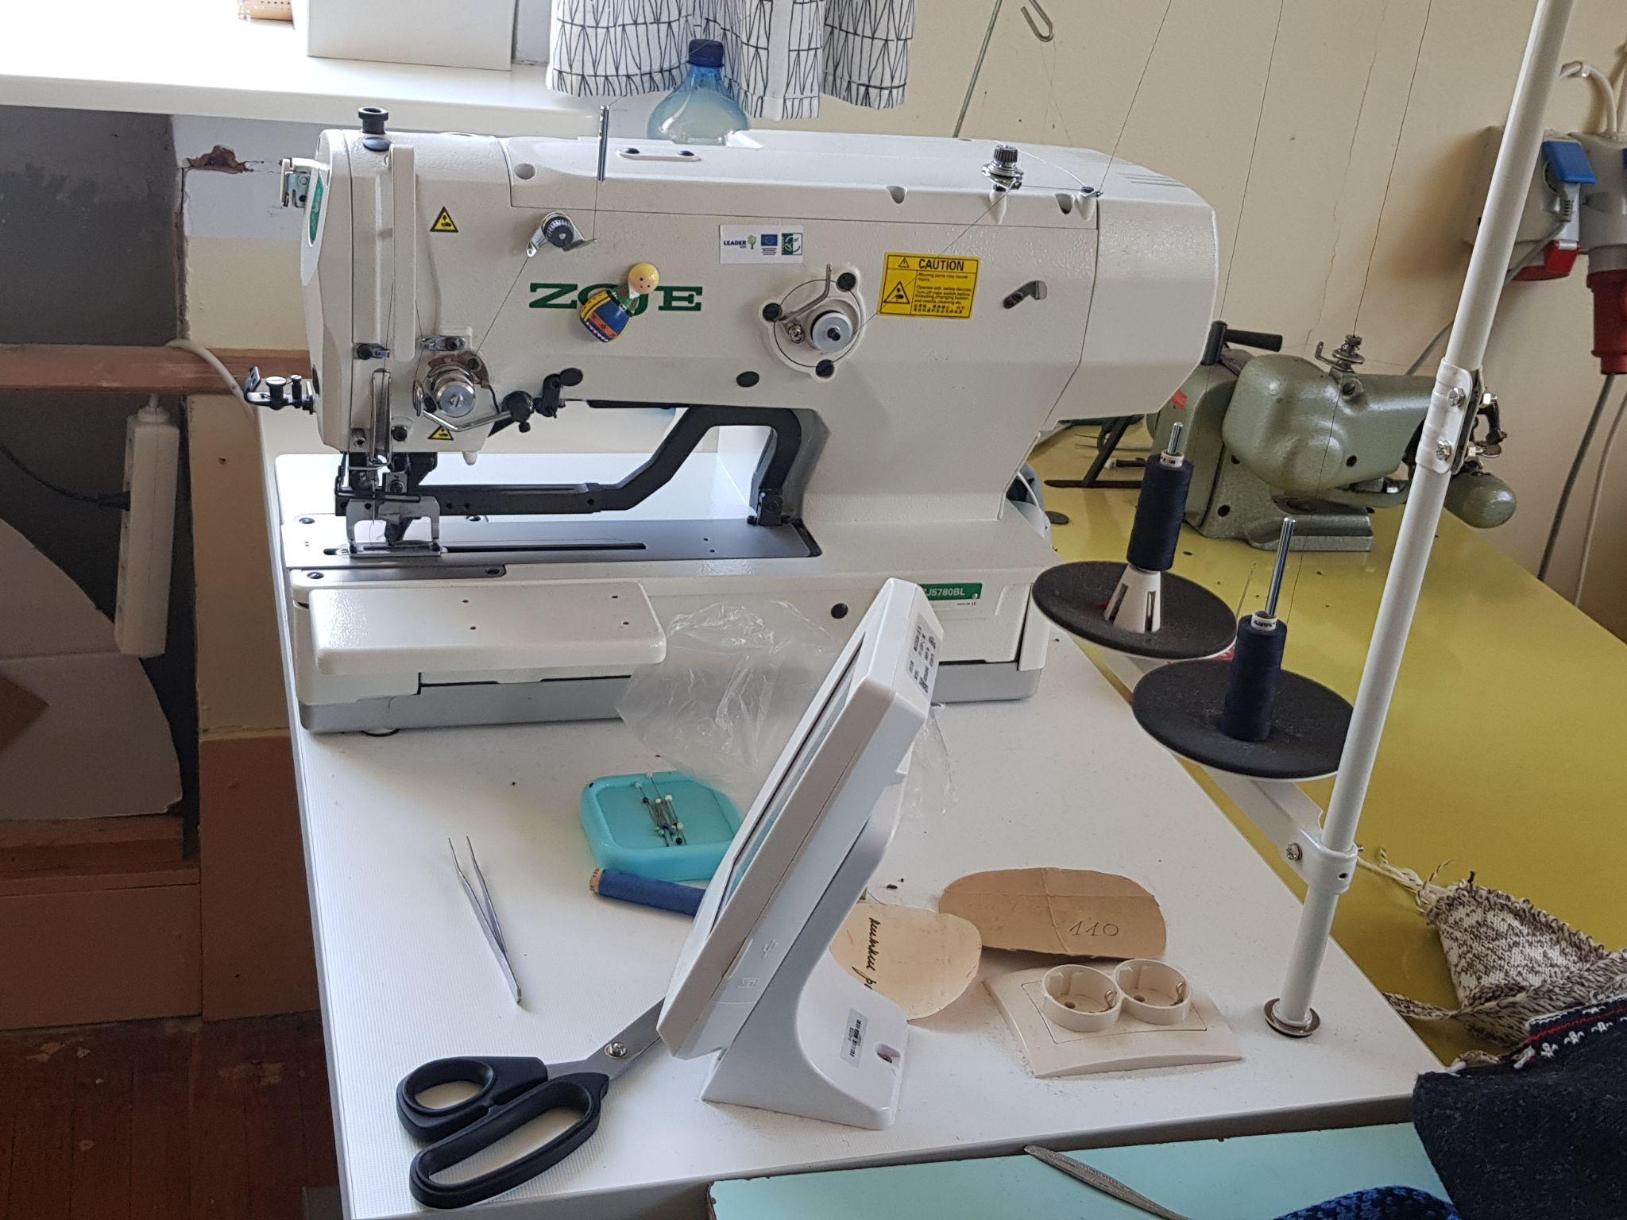
Nööpaugumasin - OÜ Lõnga Liisu
Suitsukamber- Täru Lihatööstus OÜ

Slide 16
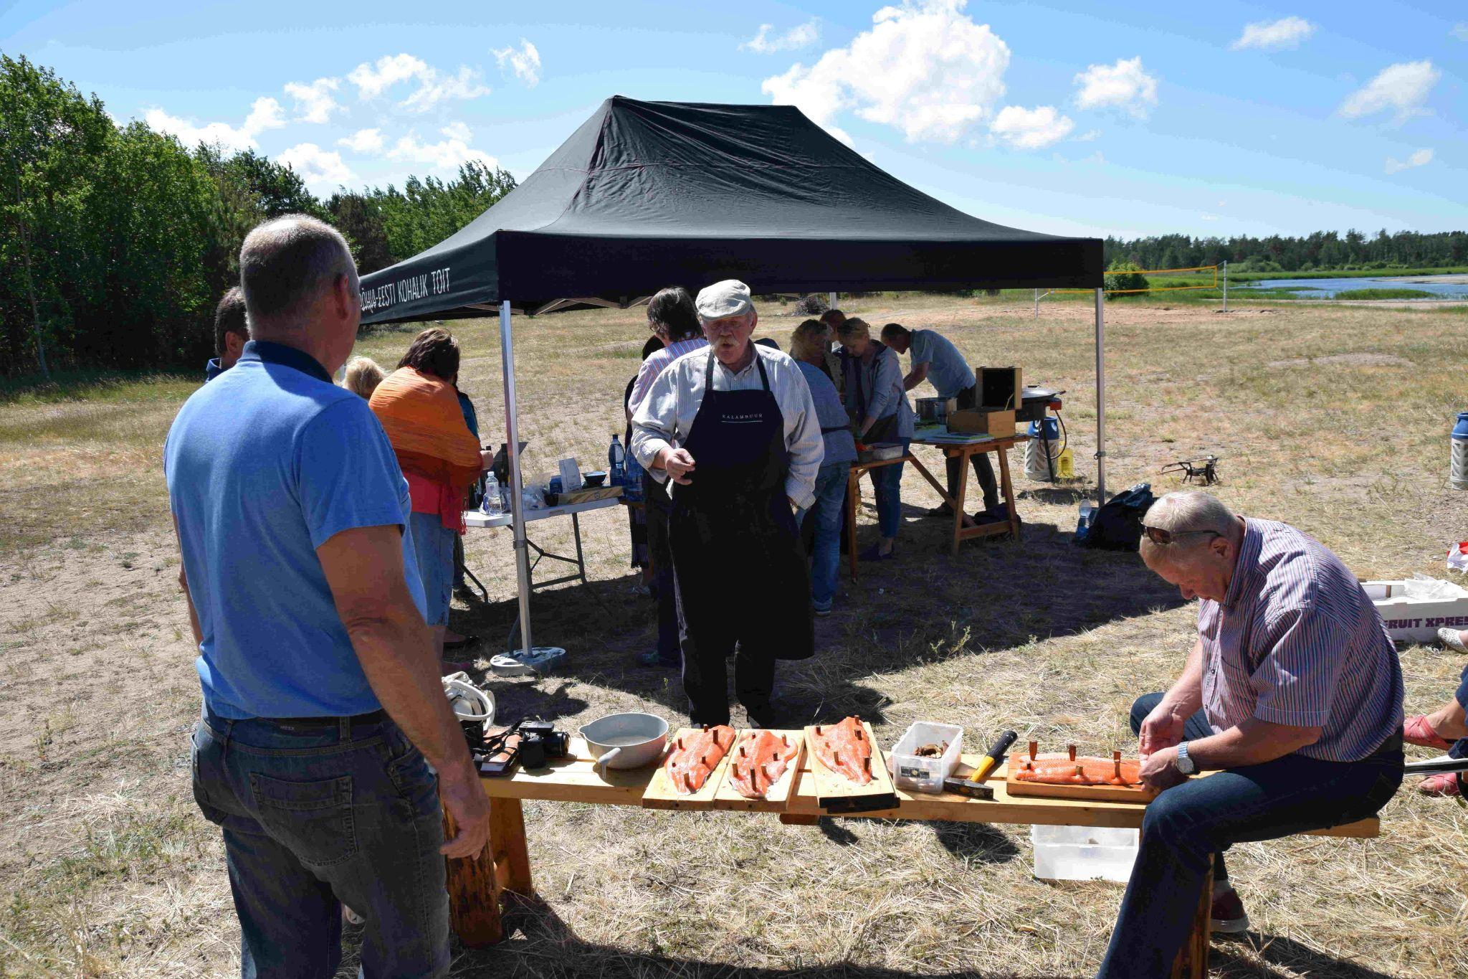
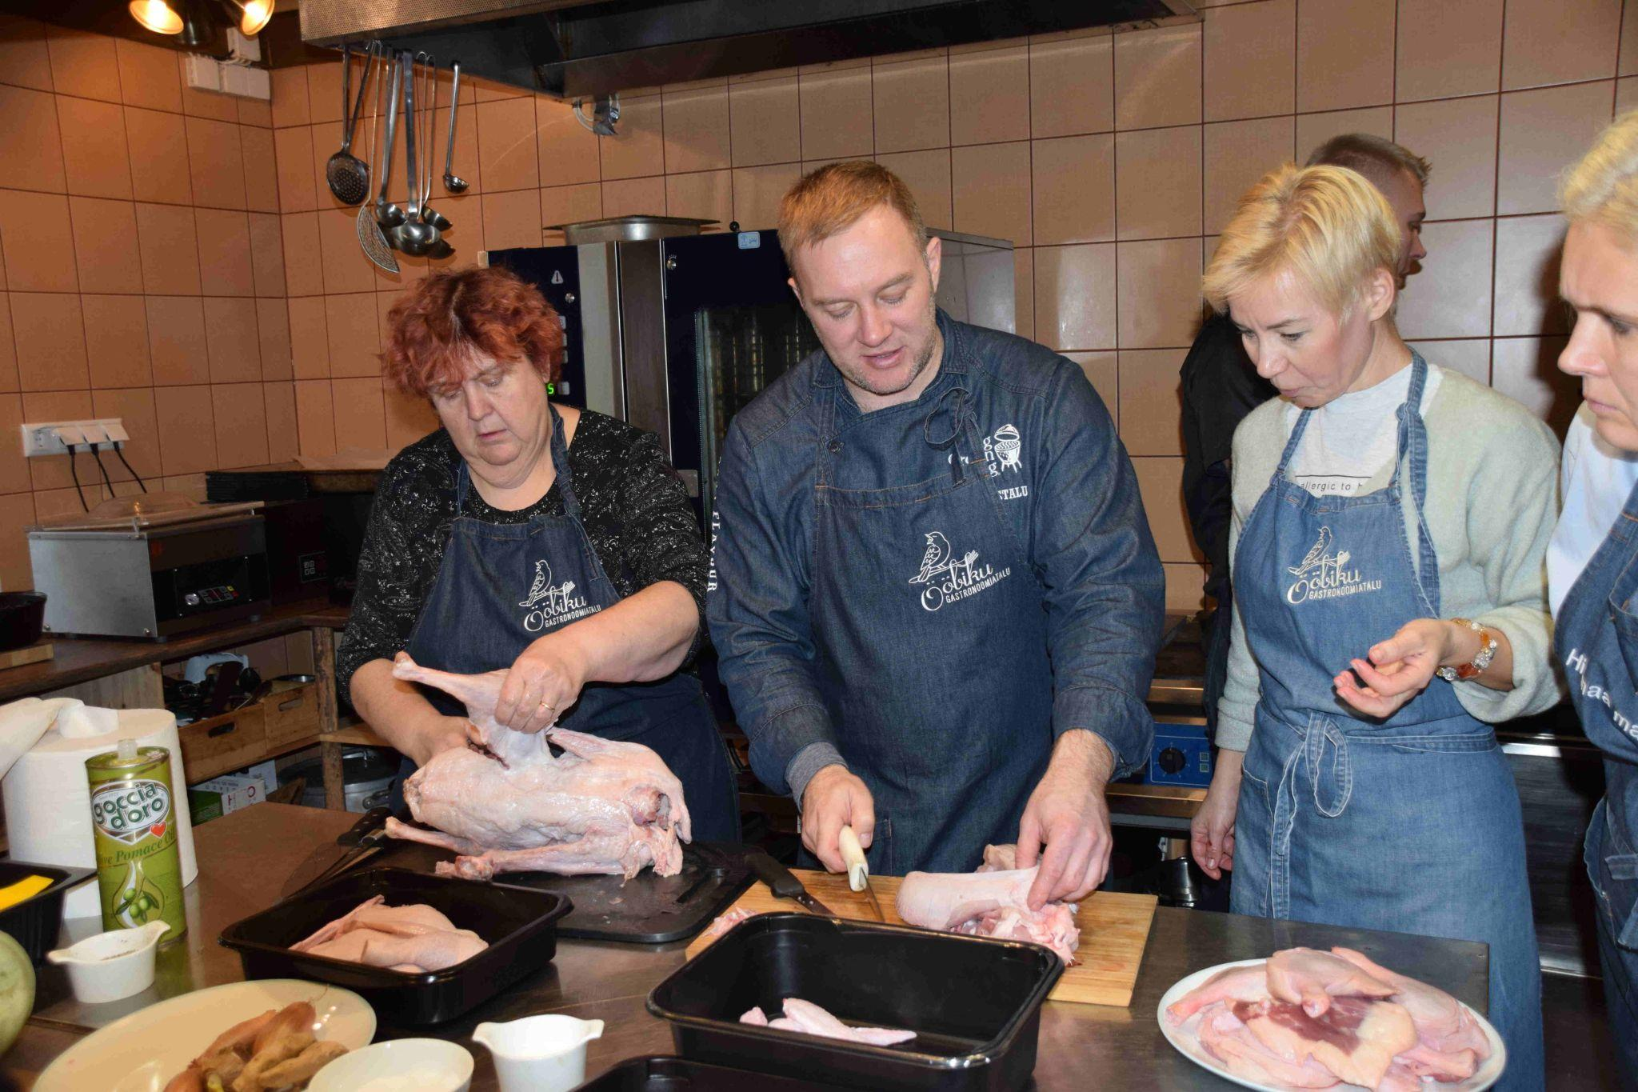
Vladislav Koržetsi kalatoitude koolitus Mahu rannas
Ants Uustalu linnulihatoitude koolitus Ööbiku gastronoomiatalus

Slide 17
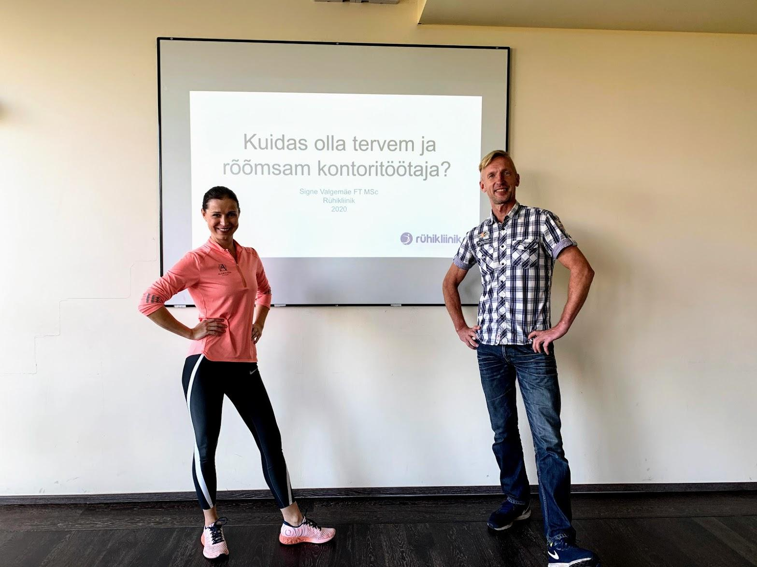
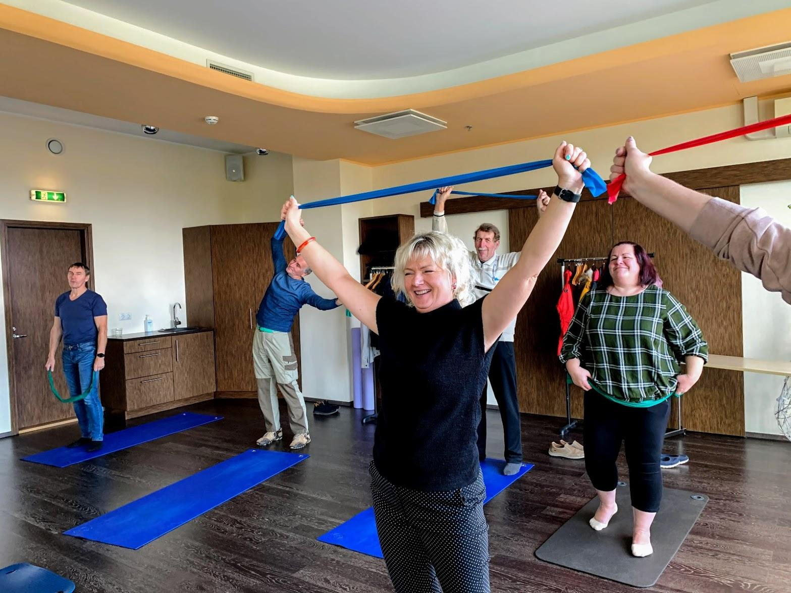
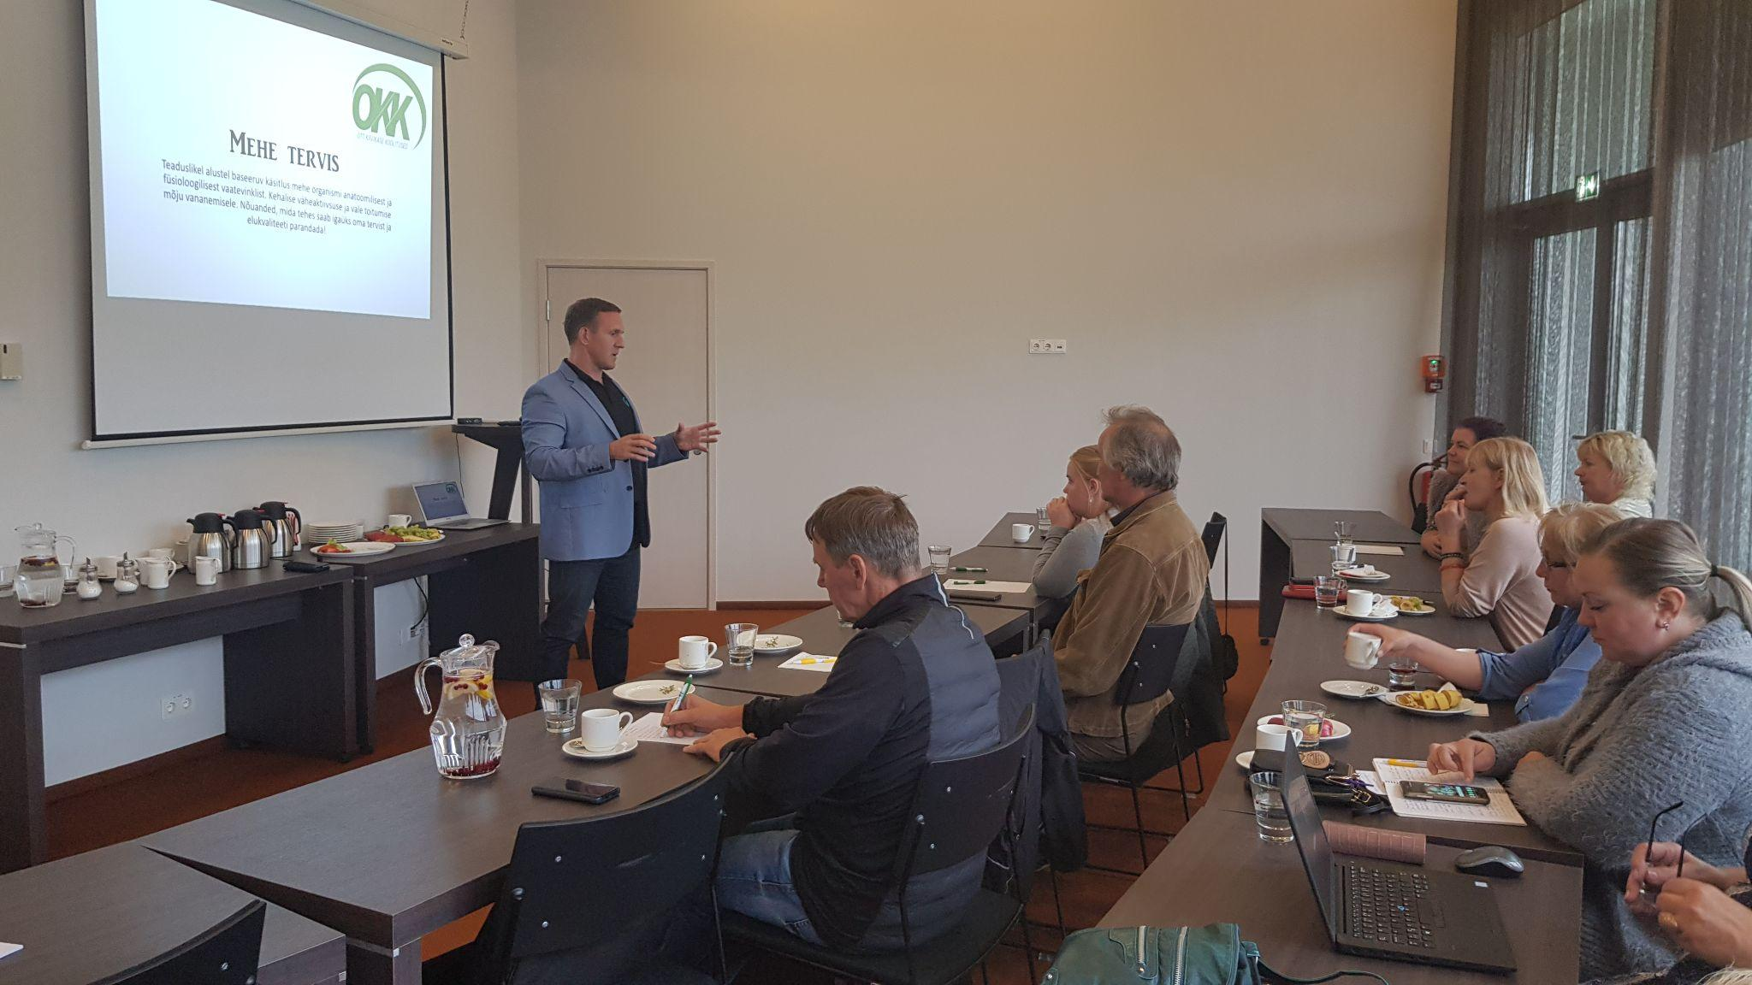
Ühisprojekt “Et töö ei tapaks tegijat” õpitoad

Slide 18
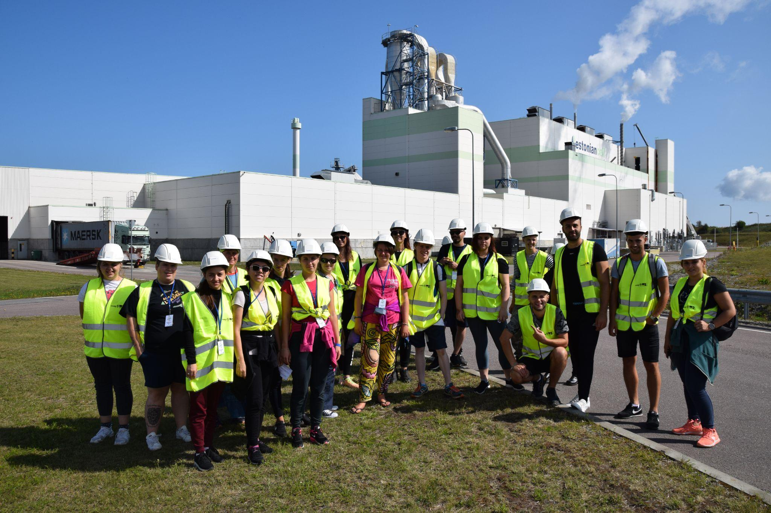
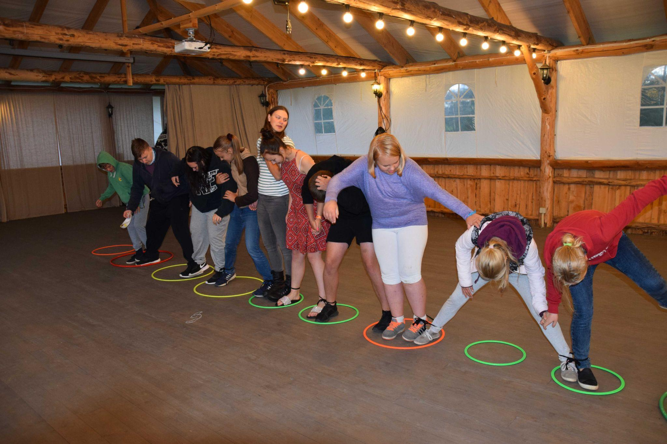
Rahvusvahelised noorte koostööprojektid
Amaze Me Leader
YEAH

Slide 19
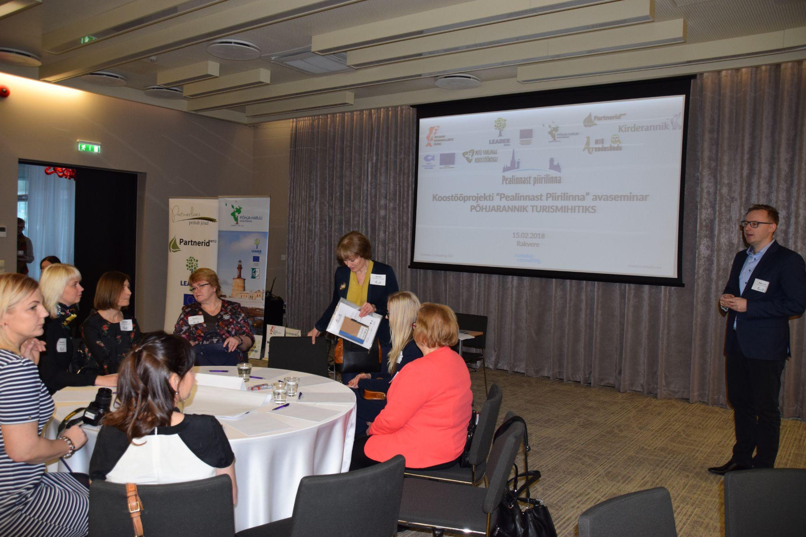
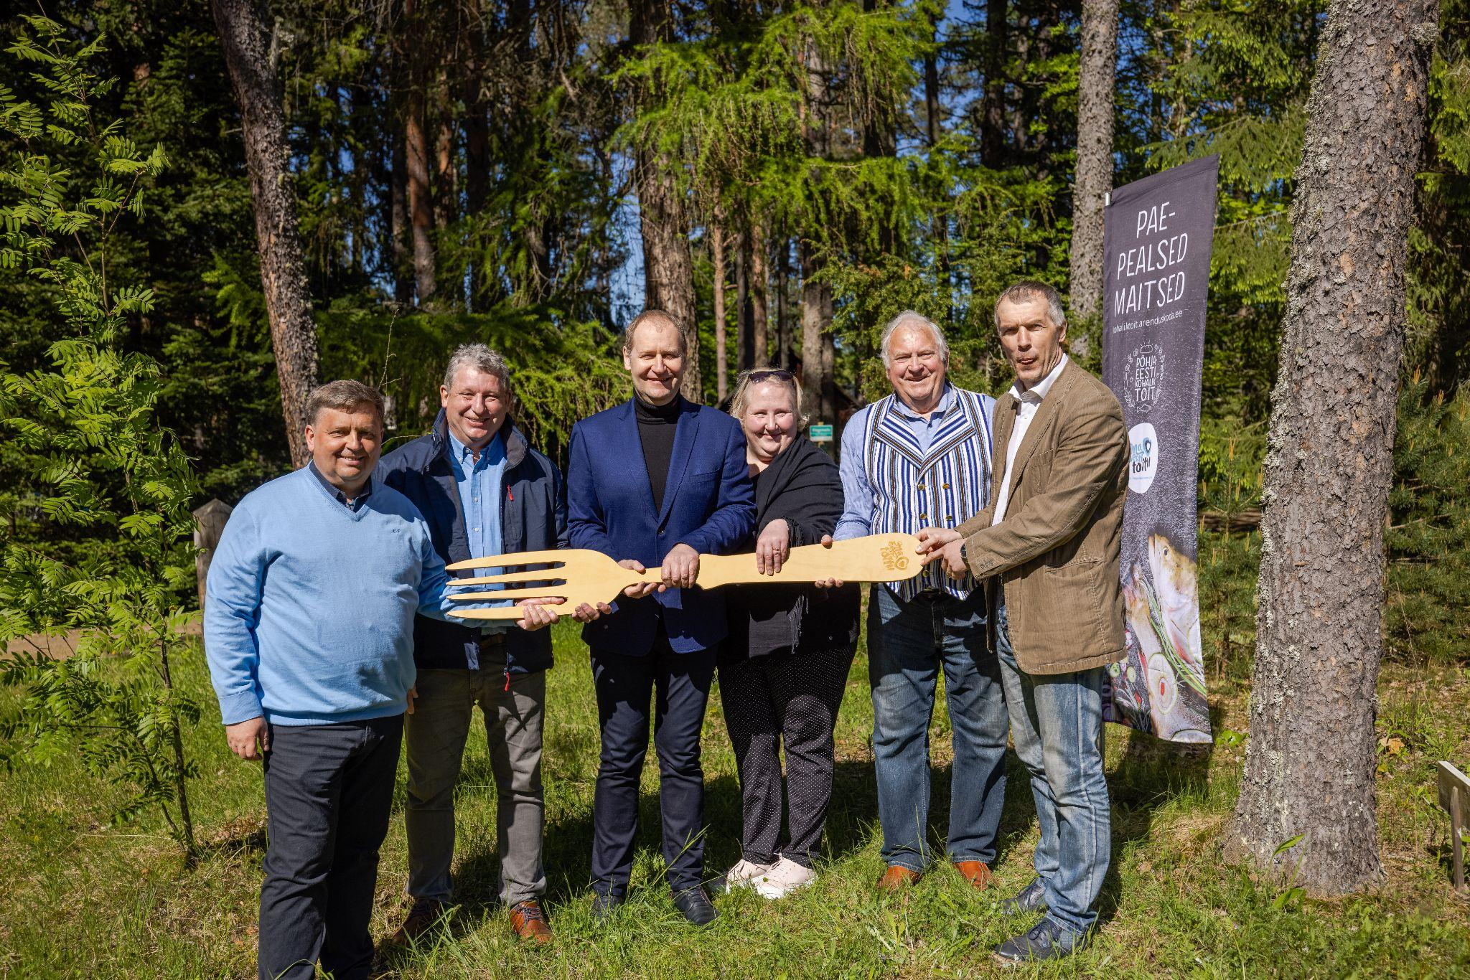
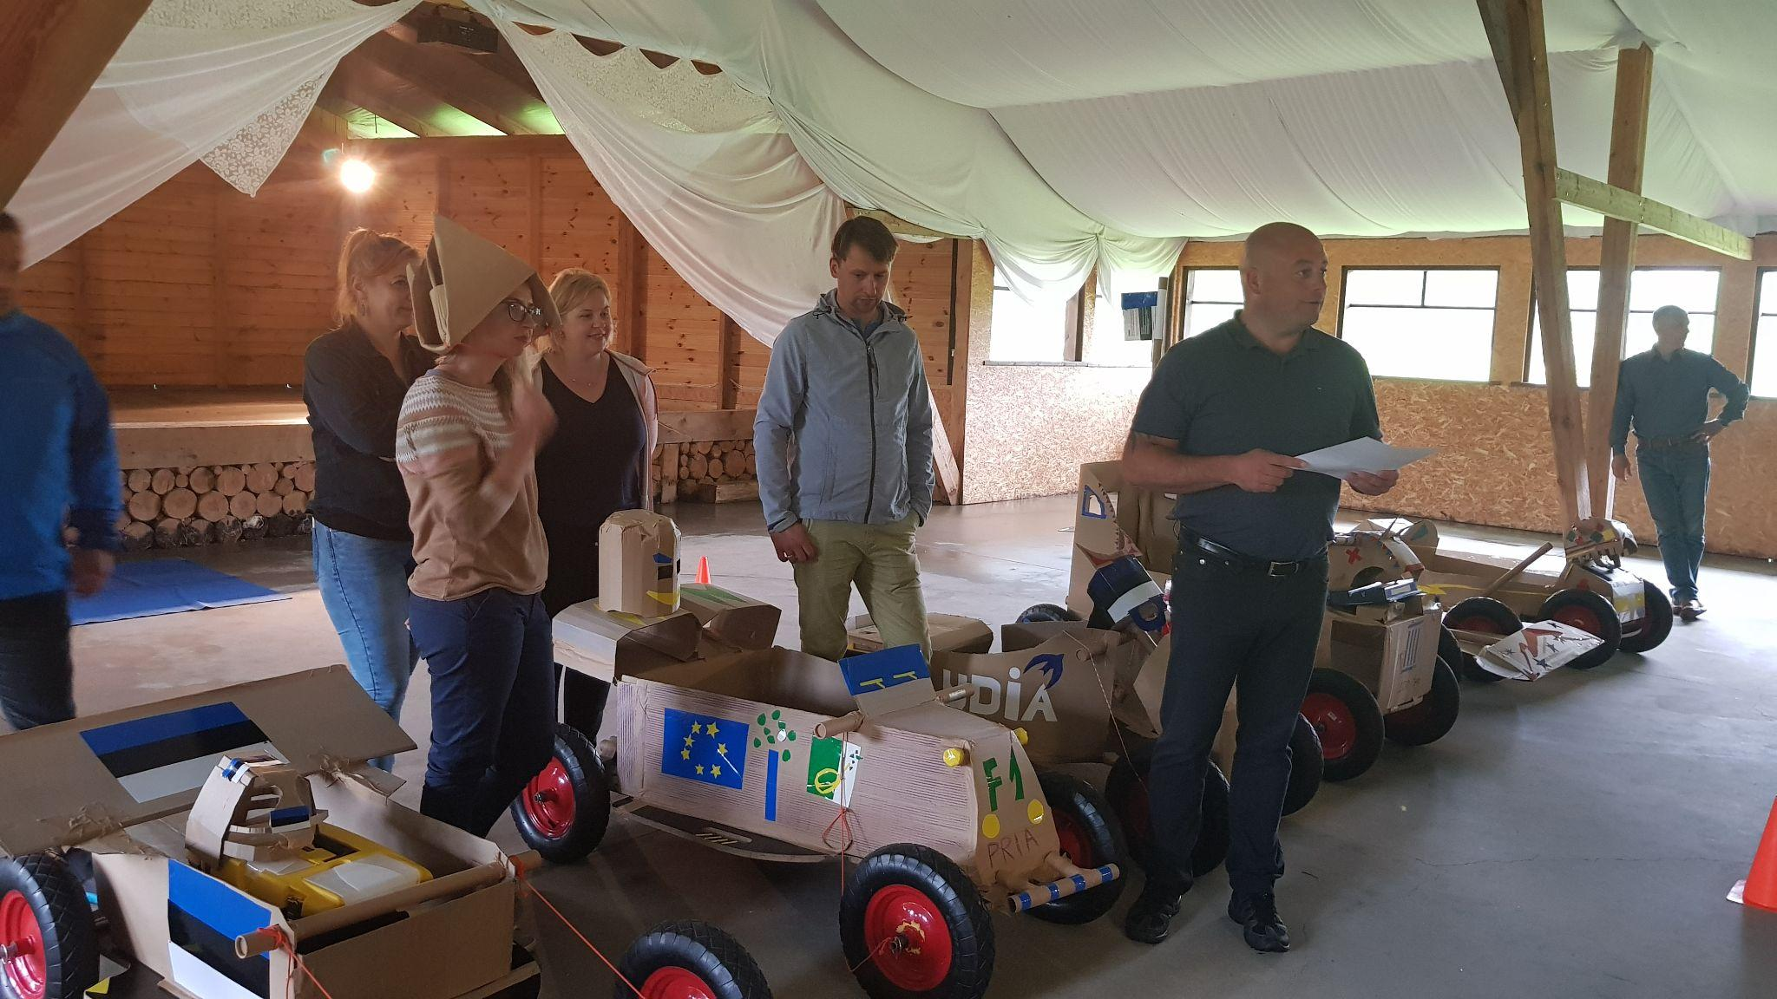
Pealinnast Piirilinna
Eesti-sisesed koostööprojektid
Põhja-Eesti kohalik toit
Viru Leader võrgustiku tugevdamine

Slide 20
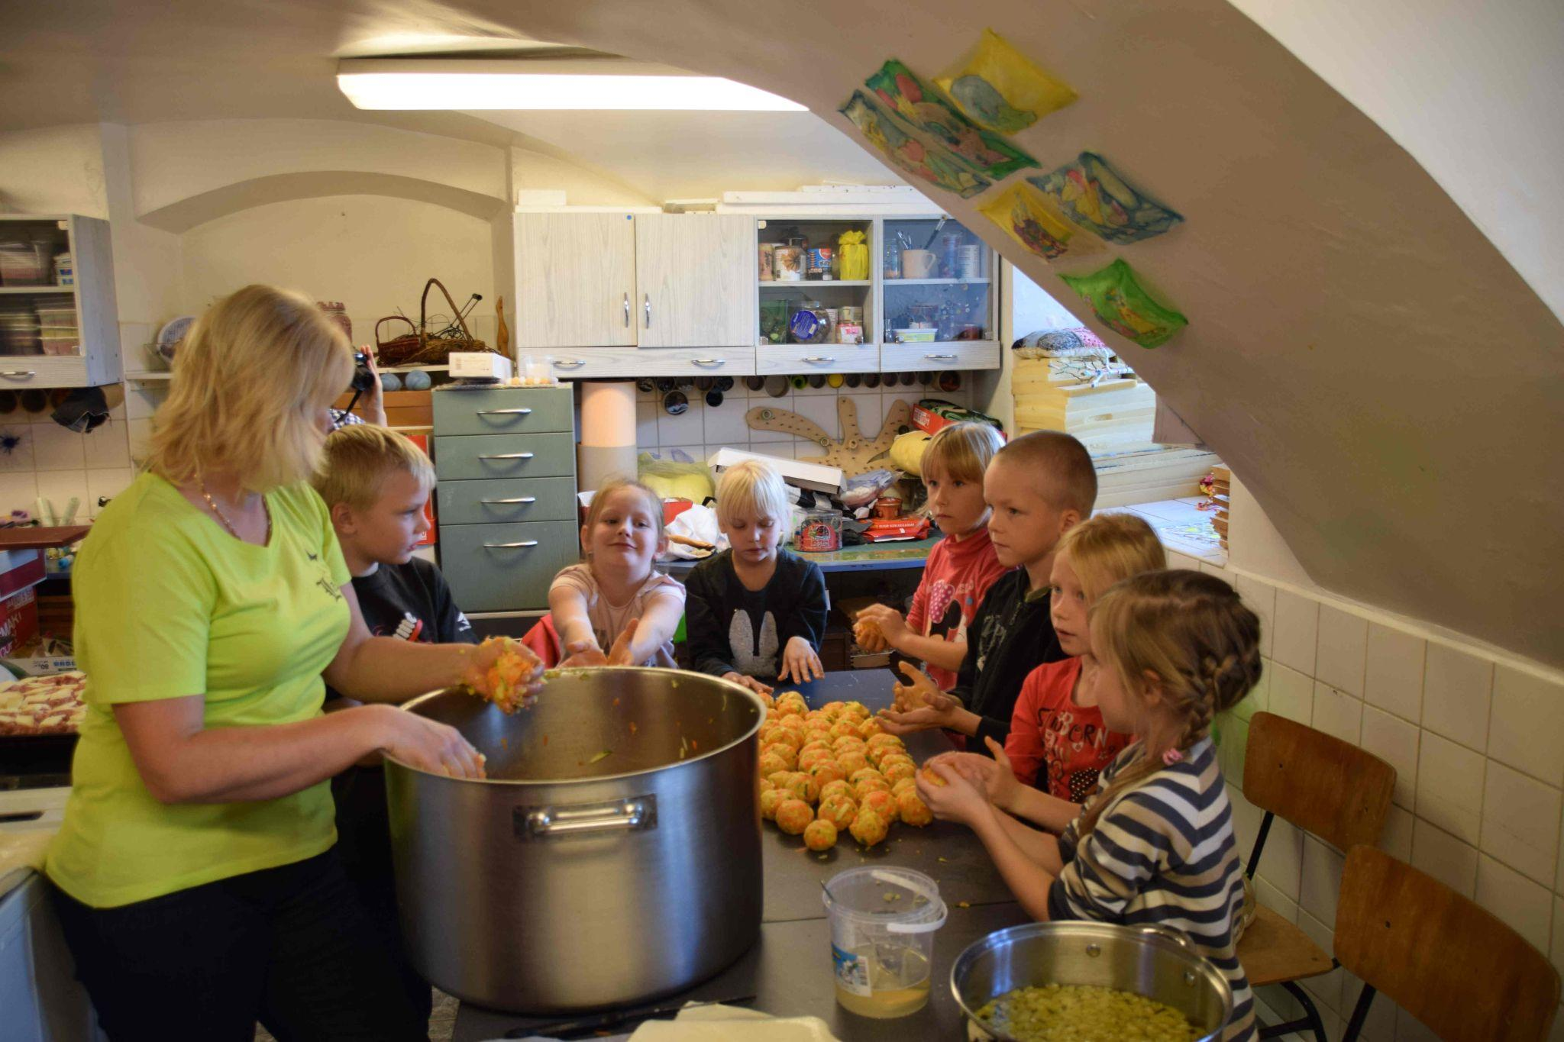
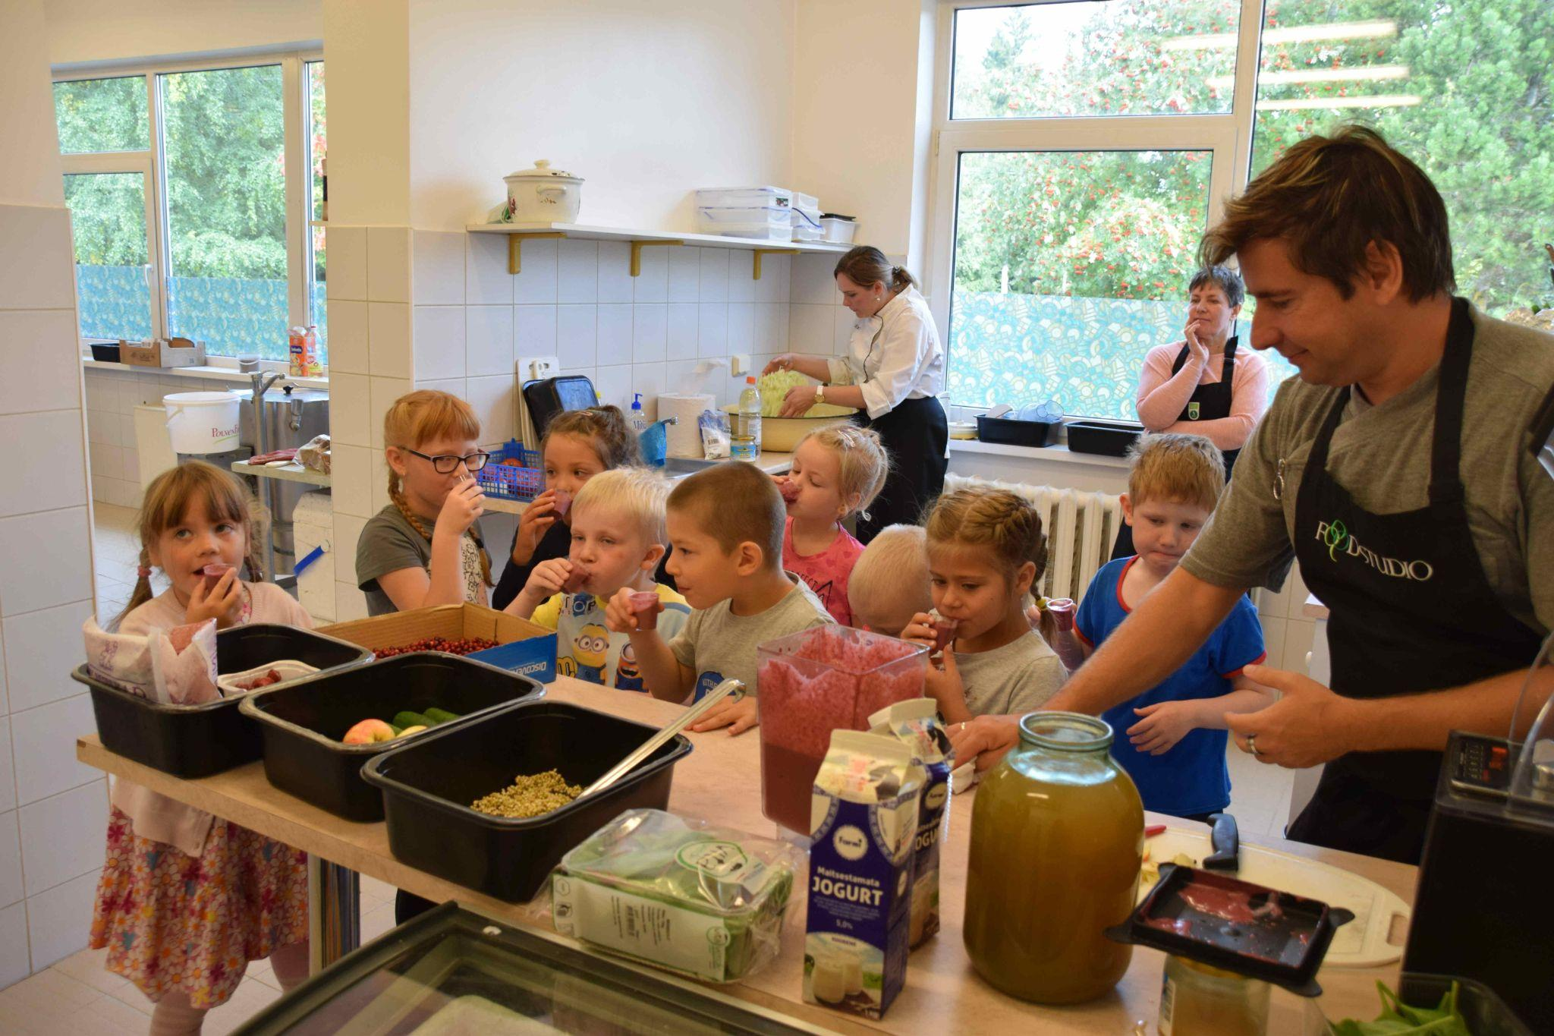
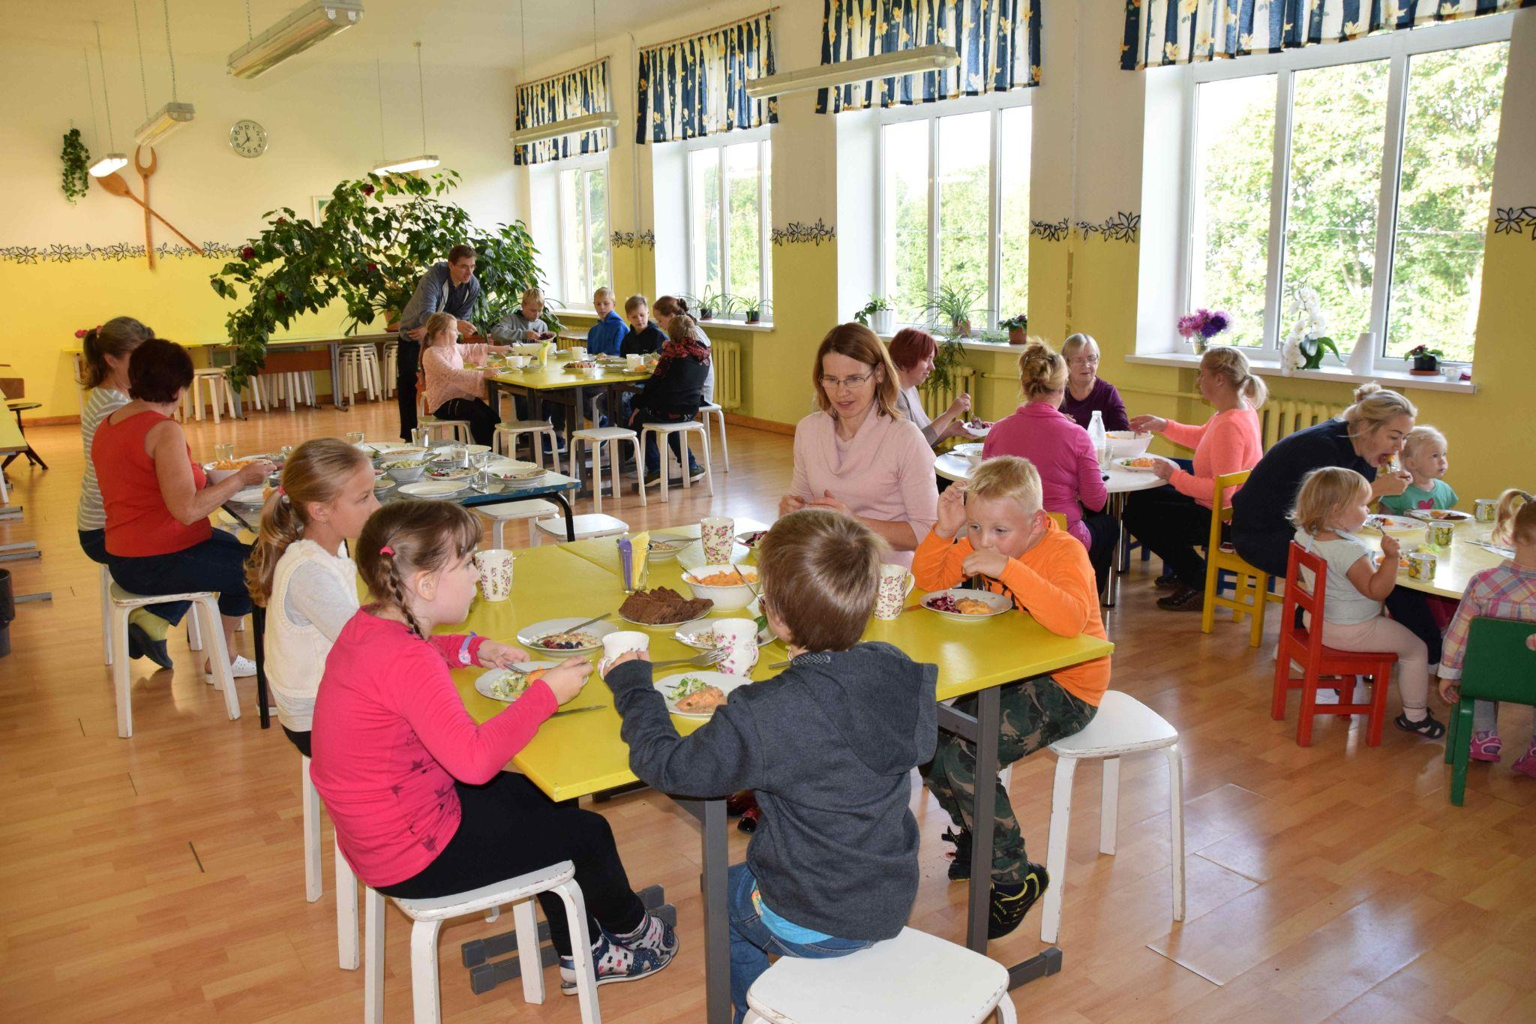
Kohaliku toidu päevad lasteasutustes

Slide 21
Täname kuulamast!

